Slide 1
Heemsteedse Kunstkring
Presentatie programma voor het eerste half jaar 2022

Slide 2
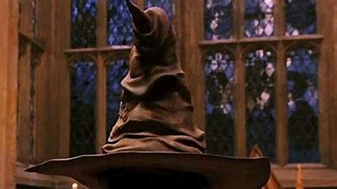
The Sorting Hat
De TSH-methodiek van de HKK
Spreiding
de speelzalen
de soorten voorstellingen
tijd
logaritmen op basis van eerder keuzes van HKK leden
Soort voorstelling
Toneel 5
Kleinkunst 1
Muziek Licht 5
Muziek Klassiek 4
Cabaret 3
Ballet 0
Speelzalen
Amsterdam 0
Heemstede Oude Kerk 2
Heemstede De Luifel 3
Haarlem Philharmonie 2
Haarlem Stadsschouwbur 1
Hoofddorp De Meerse 5
Velsen Stadsschouwburg 5
Tijd
januari 3
februari 5
maart 4
april 4
mei 1
juni 1

Slide 3
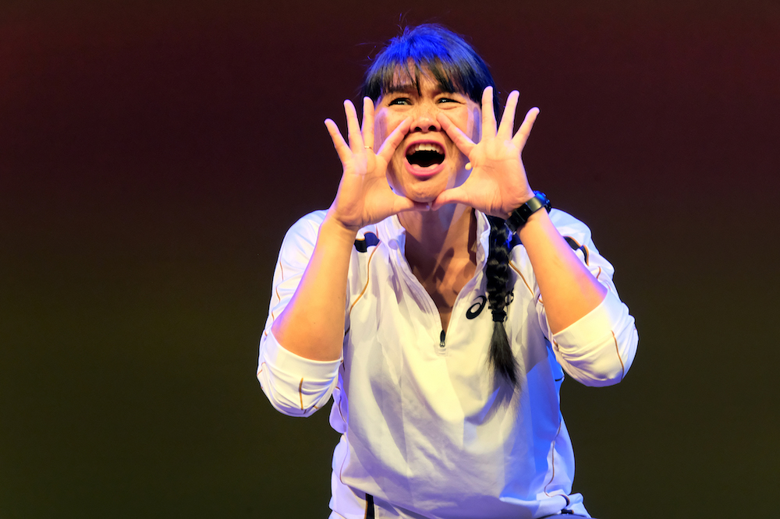
01 Drie miljoen voetstappen naar Sicilië Nhung Dam - toneel Heemstede DL
Actrice, theatermaakster en schrijfster Nhung Dam heeft in de eerste maanden van de corona-lockdown elke dag gewandeld. Met het aantal afgelegde kilometers zou ze op Sicilië aangekomen kunnen zijn, al heeft ze in werkelijkheid Amsterdam niet verlaten

Slide 4
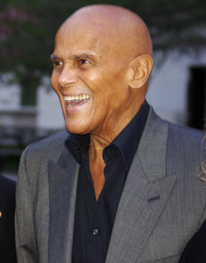
02 De Eeuw van Harry Belafonte Hoofddorp - theaterconcert
Leoni Jansen, Thijs Borsten, Izaline en Roël Calisterbrengen een muzikaal eerbetoon aan bijna een eeuw Harry Belafonte.

Slide 5
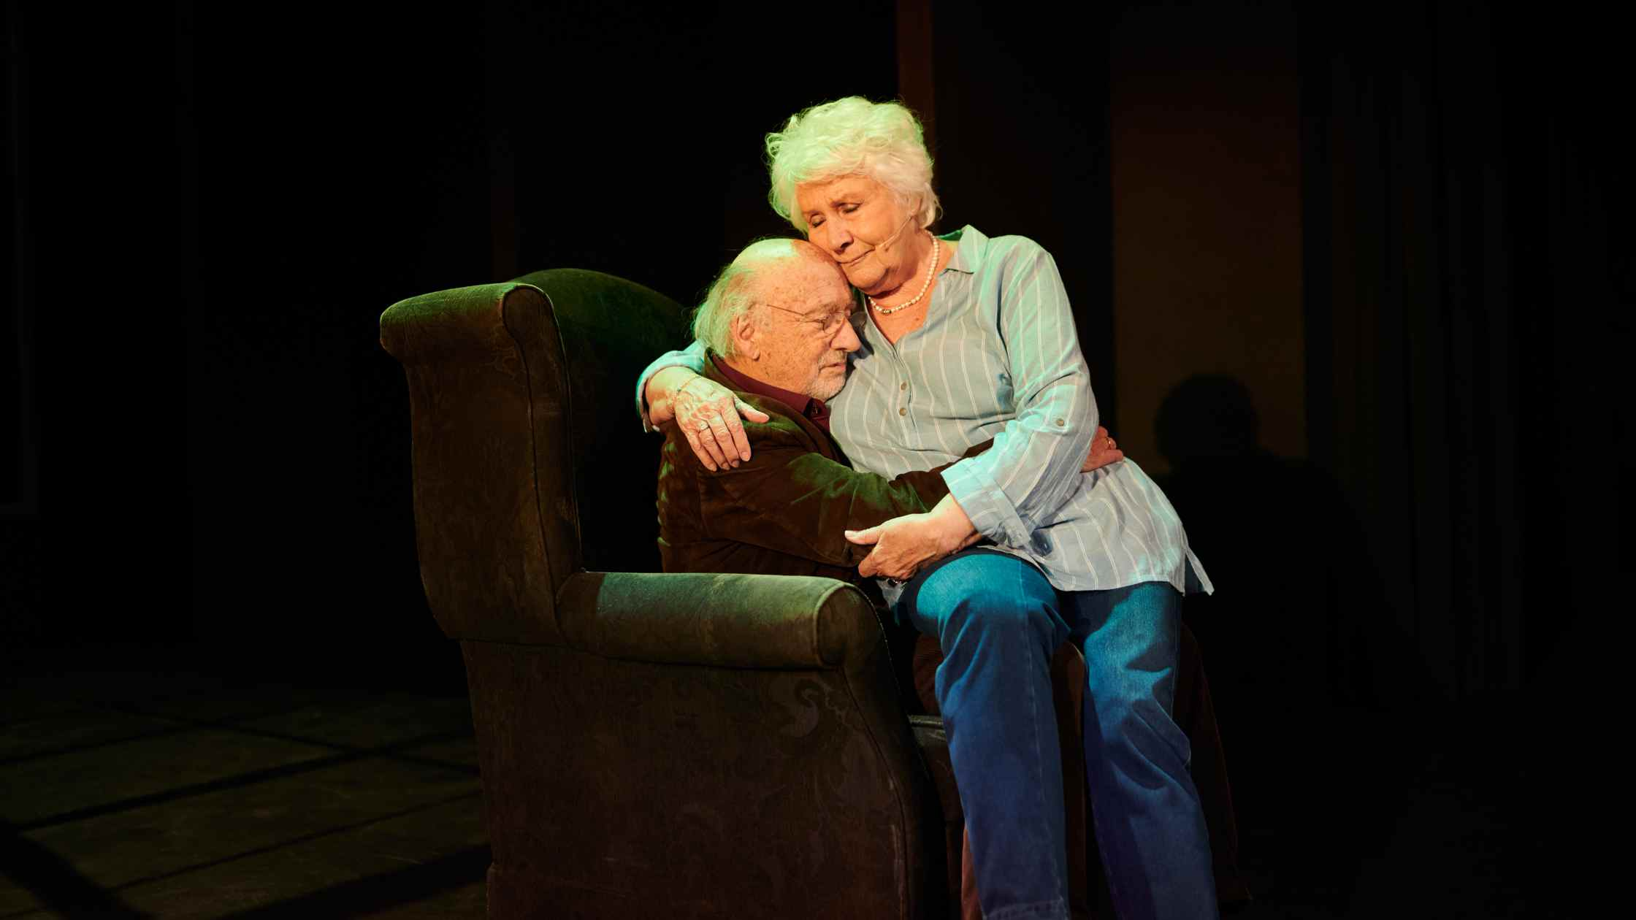
03 Anne Wil Blankers – Hans Croiset – Johanna ter Steege e.a. - toneel Velsen Het oog van de storm
Over liefde, ouderdom en familie

Slide 6
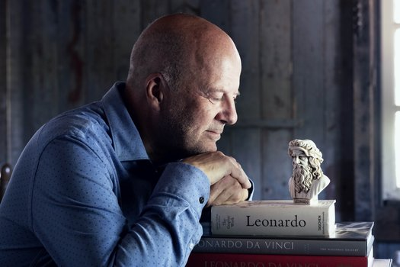
04 Diederik van Vleuten kleinkunst/cabaret Hoofddorp Moedig voorwaarts
Op zijn voettocht langs de grens van het Romeinse Rijk poppen er vragen op in zijn hoofd. Over Europa en de rest van de wereld. Over kunst en cultuur. Over oorlog en vrede.

Slide 7
05 Johnny Kraaijkamp jr., Trudy Labij e.a. - toneel Velsen Hoog spel
Een thrillerkomedie
Een ouder echtpaar (Johnny Kraaykamp en Doris Baaten) is net verhuisd. Hij is een beetje verward, zij is vooral praktisch ingesteld. Zomaar opeens ligt er een lijk in de kamer.

Slide 8
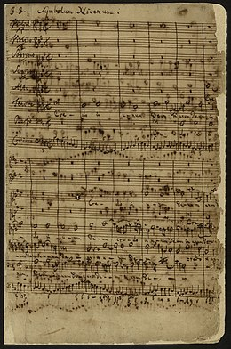
06 Concertkoor Haarlem - klassieke muziek Haarlem Ph. Die Hohe Messe van J.S. Bach

Slide 9
07 Simone Kleinsma - muziek Velsen Verder
Een soloshow over Simones leven
Om een nieuw begin te maken zul je eerst moeten opruimen, je moet durven weggooien, zodat je iets kunt overhouden wat het begin kan zijn van iets nieuws. Simone neemt je mee in haar verhaal waarbij uiteraard muziek een grote rol speelt.

Slide 10
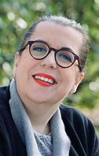
08 Francis Broekhuizen - klassieke muziek Heemstede OK Bij twijfel hard zingen
De voorstelling is een concert, theatercollege en cabaretvoorstelling in één. Francis neemt haar publiek mee op reis, zingt haar favoriete aria’s en liederen en vertelt waarom die muziek haar zo raakt.

Slide 11
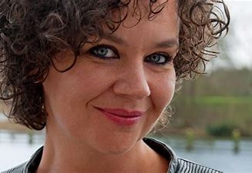
09 Sara Kroos – cabaret Hoofddorp Verte
Sara Kroos pakt extra uit met deze eerlijke, vrolijke show Met de energieke, stoere aanpak die we van haar gewend zijn, maar ook met een nieuwe blik. Verte is een tegengif voor de strenge douane in onze bovenkamer, gaat over het gestuntel dat we allemaal kennen. Sara is in topvorm in deze show!

Slide 12
11 Dominic Seldis - klassieke muziek Hoofddorp Music Maestro!
“Er komen drie dingen in naar voren die ik vaak doe: bas spelen, praten en dirigeren. Het is personality driven, een beetje mijn levensverhaal door de muziek. Want er wordt veel muziek gespeeld door geweldige muzikanten. Tien stuks in totaal. De muziek varieert van (licht) klassiek – vanuit Maestro weet ik wat mensen mooi vinden – tot jazz tot…van alles eigenlijk. Tsjaikovski, Brahms, maar ook Charlie Chaplin en filmmuziek.‘’ DS

Slide 13
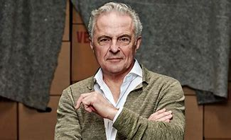
10 Huub Stapel - Toneel Haarlem StSch Het huwelijk
In zijn one-man-show Het Huwelijk filosofeert, zingt, confereert, dicht en speelt Huub Stapel over het huwelijk. Huub toont in Het Huwelijk
opnieuw aan ‘een entertainer pur sang’ te zijn.

Slide 14
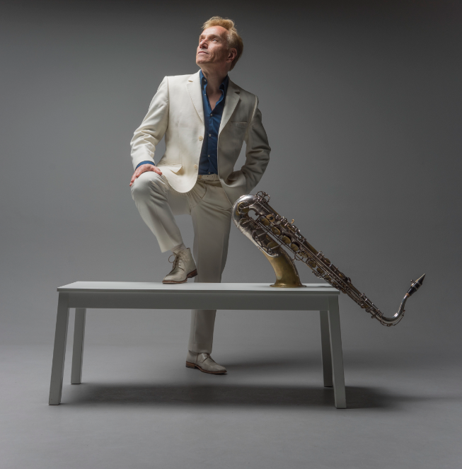
12 Philippe Elan en het Amstel Quartet Heemstede OK muziek Sax avec Elan!
Een avond Franse chansons waarin Elan de grote chansonniers vertolkt

Slide 15
13 Hans Dorrestijn – cabaret Heemstede DL ‘t Houdt een keer op
Zwartgalligheid als handelsmerk
Zoveel minuten uren, seconden gaat het noodlot al tekeer,
De tijd heelt alle wonden, maar slaat er nog veel meer

Slide 16
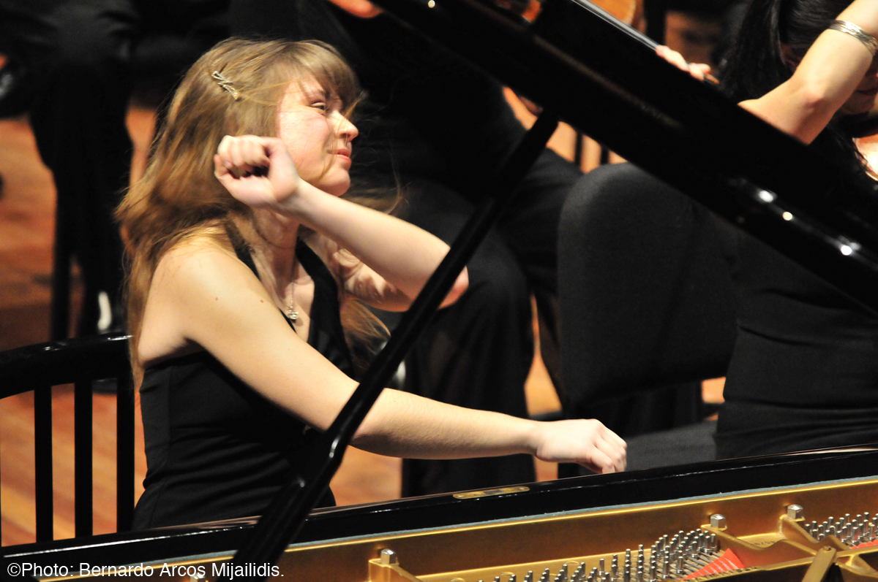
14 Anna Federova & Friends Haarlem Ph klassieke muziek
Twee vleugels & dubbel slagwerk

Slide 17
15 Titanic de Musical Velsen

Slide 18
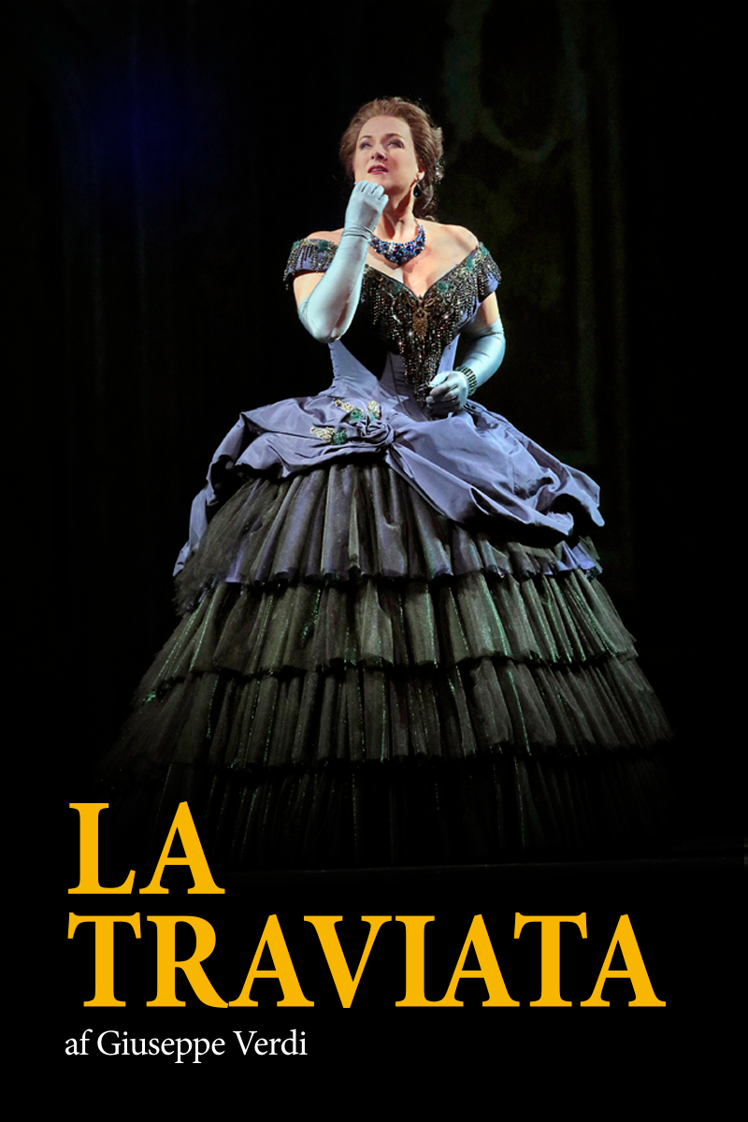
16 Toneelgroep Het Volk - toneel Hoofddorp De Bezoeking
Literair volkstoneel
Twee oude mannen raken onverwacht verstrikt in Verdi’s beroemde opera La Travita

Slide 19
17 Fabian Franciscus - cabaret Heemstede DL Kleine Wereld
‘Zelfacceptatie betekent voor mij dat ik niet boos wordt op mezelf - omdat dingen niet lukken - maar dat ik juist zie dat ik mijn best doe. Ik heb ook niet-autistische vrienden en kennissen die hiermee bezig zijn. Zelfacceptatie is niet alleen voor mensen met autisme. Het is voor iedereen.’
MCDD helpt Fabian ook een kleur- en fantasierijke cabaretier te zijn

Slide 20
18 Släpstick / Wereldbänd - muziek Velsen The Roaring Twenties
VARIÉTÉ OP LACHWEKKEND HOOG NIVEAU

